Slide 1
Tema 2 Disseny Conceptual utilitzant el model Entitat-Relació (ER) Tema 3 Disseny Logic amb el Model Relacional
Normalització
BASES DE DADES – DAW 22/23
Professor: Nacho cabanes

Slide 2
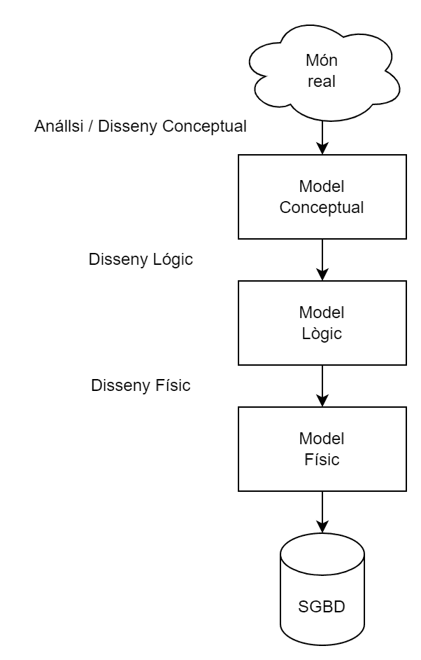
Etapes en l'Anàlisi de dades
Món real
Model conceptual
Model Lògic
Model Físic
SGBD

Slide 3
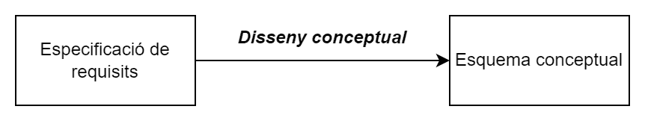
Especificació de requisits
Etapa de percepció, identificació i descripció dels fenòmens del món real a analitzar.
Aquesta etapa respon a la pregunta "Què representar"?

Slide 4
Model Entitat / Relació
Hi ha diversos models conceptuals, però el més estès és el Model Entitat-Relació
Introduït per Peter Chen el 1976
Enriquit posteriorment amb nous mecanismes d'abstracció i representació de la realitat -> model EER (entitat-relació estès)

Slide 5
Components del model E/R
Entitats
Atributs
Relacions
(Restriccions)

Slide 6
Entitats
Una entitat es representa amb un rectangle dins el qual s'escriu el nom corresponent per a la seva identificació. El nom es mostra en SINGULAR en lletres MAJÚSCULES
PERSONA

Slide 7
Instància d'una entitat
Cada aparició d'una entitat es diu "instància":
Entitat: PERSONA
Instància 1: Bill Gates
Instància 2: Elon Musk
Instància 3: ...

Slide 8
Contacte amb els atributs
Un atribut és cadascuna de les propietats que té una Entitat
El atribut es representa com una el·lipse que s'uneix a l'Entitat mitjançant un arc
nom
CURS
data d'inici

Slide 9
Pas al model relacional (1)
Les entitats "fortes" (més endavant parlarem de què són les entitats febles), en principi, es tradueixen al model relacional així:
Les entitats passen a ser taules.
Els atributs passen a ser columnes.
El atribut identificador passa a ser clau principal de la taula.

Slide 10
Pas al model relacional (2)
Escribim les taules ("relacions") amb atributs, indicats entre parèntesi:
CURS (nom, data d'inici)
(En general, serà necessari afegir una "clau primària", ho farem prompte).

Slide 11
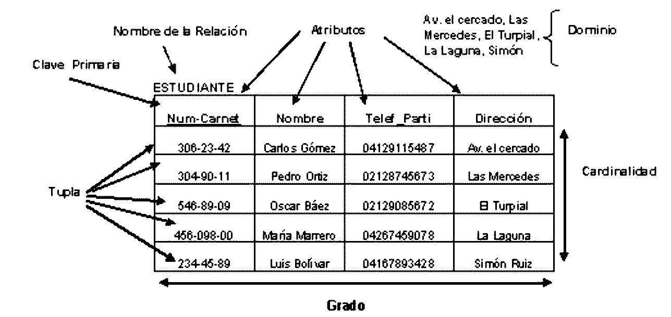
Nomenclatura en el model relacional (1)

Slide 12
Nomenclatura en el model relacional (2)
Atribut: Una propietat que posseeix aqueixa taula. Equival a l'atribut del model E-R. Es correspon amb la idea de camp o columna.
Tupla: Cadascuna de les files de la taula. Es correspon amb la idea de registre. Representa cada element individual (exemplar, ocurrència, instància) d'aqueixa taula.
Domini: Conté tots els possibles valors que pot prendre un determinat atribut. És un conjunt finit de valors del mateix tipus.
Grau: Nombre de columnes de la taula (nombre d'atributs).
Cardinalitat: Número de tuples d'una taula (nombre de files).

Slide 13
Restriccions del model relacional
No pot haver-hi dos tuples iguals
L'ordre de les tuples no és significatiu
L'ordre dels atributs no és significatiu
Cada atribut només pot prendre un valor en el domini en el qual està inscrit

Slide 14
Implementació física
En SQLite:
.open cursos
create table cursos(nom varchar(30), inici varchar(15));
insert into cursos values("Java", "Oct 2022");
select * from cursos;

Slide 15
Exercici 2.01: Mascotes 1
Crea un diagrama EER per a una primera aproximació a una BDD de mascotes, amb atributs "nom" i "raça"

Slide 16
Exercici 2.02: Mascotes 2
Crea una base de dades amb SQLite, que permeta guardar informació de mascotes ("nom" i "raça"). Afig almenys dues dades i mostra tota la informació emmagatzemada.

Slide 17
Atributs identificadors (1)
Clau candidata
Clau primaria
Unicitat, minimalitat
Clau alternativa
Y... clau aliena (o externa, o forana)

Slide 18
Atributs identificadors (2)
La clau primària apareixerà subratllada:
codi
nom
CURS
data d'inici

Slide 19
Pas al model relacional, claus primàries
Les claus primàries també es mostraran subratllades:
CURS (codi, nom, data d'inici)
Alternativa: en una segona línia:
CURS (codi, nom, data d'inici)
CP: codi

Slide 20
Restriccions semàntiques o d'usuari
Clau primària (primary key): Els atributs marcats com a clau primària no poden repetir valors ni estar buits.
Unicitat (unique): Impedeix que els valors puguen repetir-se. Aquesta restricció ha d'indicar-se en totes les claus alternatives.
Obligatorietat (not null): Prohibeix que l'atribut marcat d'aquesta manera no tinga cap valor (és a dir, impedeix que puga contindre el valor nul).
Integritat referencial (foreign key): Serveix per a indicar una clau externa. No es podran introduir valors que no estiguen inclosos en els camps relacionats amb aqueixa clau.

Slide 21
Claus primàries en SQL
En SQLite:
.open cursos2
create table cursos(codi varchar(5) primary key, nom varchar(30), inici varchar(15));
insert into cursos values("j", "Java", "Oct 2022");
select * from cursos;

Slide 22
Exercici 2.03: Mascotes 3
Crea una nova versió de la base de dades de mascotes, que incloga també un codi per a utilitzar com a clau primària. Afig almenys dues dades i mostra tota la informació emmagatzemada.

Slide 23
Clau alternativa
És possible indicar també en el diagrama que un atribut és clau alternativa, utilitzant un subratllat discontinu
codi
PERSONA
dni

Slide 24
Claus compostes
A vegades necessitarem claus formades per més d'un atribut
any
FACTURA
número

Slide 25
Exercici 2.04: Rebuts 1
Crea una nova taula, que permeta anotar "rebuts" creats per a clients. De cada rebut s'anotarà el nom del client i l'import pagat. Com a clau composta s'emprarà l'any i el número de rebut.

Slide 26
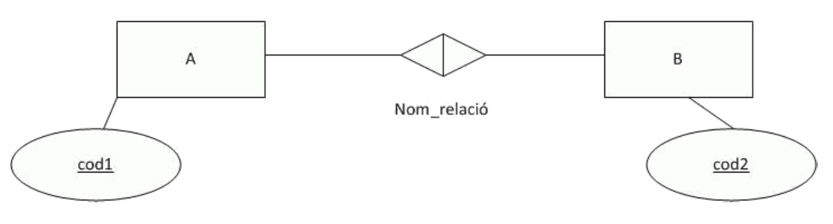
Contacte amb les relacions
Representació habitual: un rombe dividit en dues meitats

Slide 27
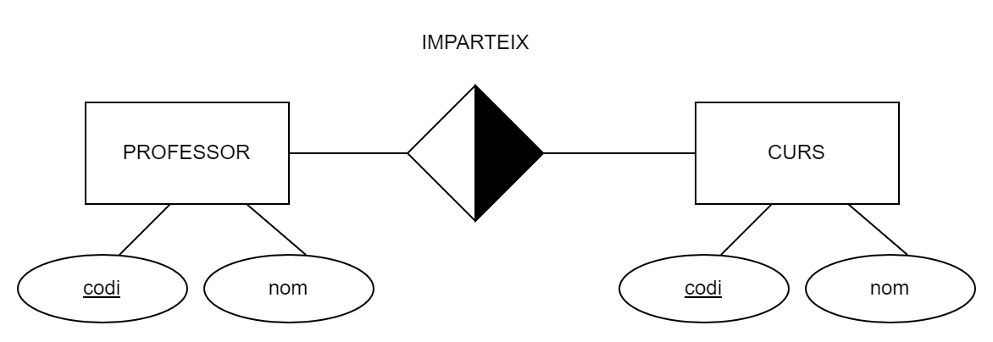
Relacions 1:M en EER
S'enfosqueix la part del "Molts"
Per exemple, si "un professor imparteix molts cursos" (i cada curs és impartit per un sol professor)

Slide 28
Relacions 1:M en model relacional
La taula que està "en el costat del Molts" absorbeix la clau de l'altra:
PROFESSOR(codi, nom)
CURS(codi, nom, codi_professor)

Slide 29
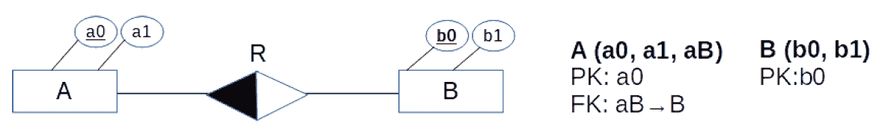
1:M, pautes generals
Aquesta és la manera de convertir 1:M de EER a relacional:

Slide 30
Relacions 1:M en SQL (1: creació)
.open cursos3
create table professors(codi varchar(5) primary key, nom varchar(30));
create table cursos(codi varchar(5) primary key, nom varchar(30), inici varchar(15), codi_professor varchar(5));
Aqueix "codi_professor" que fa referència al "codi de professor", en la taula de professors, és el que d'ací a poc direm una "clau aliena".

Slide 31
Relacions 1:M en SQL (2: guardar dades)
insert into professors values("n", "Nacho");
insert into professors values("j", "Javier");
insert into cursos values("j", "Java", "Oct 2022", "n");
insert into cursos values("c#", "C#", "Sep 2022", "n");
insert into cursos values("o", "Oracle", "Oct 2022", "j");

Slide 32
Relacions 1:M en SQL (3: mostrar dades)
select * from cursos;
select * from professors;
select professors.nom, cursos.nom from cursos, professors; -- !!!!!
select professors.nom, cursos.nom from cursos, professors where cursos.codi_professor = professors.codi; -- Correcte
select p.nom, c.nom from cursos c, professors p where c.codi_professor = p.codi; -- Amb àlies

Slide 33
Exercici 2.05: Mascotes 5
Crea, usando la web "diagrams.net" (abans "draw.io") un diagrama EER per a una segona aproximació a una BDD de mascotes, amb una taula per a mascotes (amb atributs "codi", "nom" i "raça"), una altra per a propietaris (amb atributs "codi" i "nom") i una relació 1:M "té" (un propietari pot tindre diverses mascotes)

Slide 34
Exercici 2.06: Mascotes 6
Crea una nova versió de la base de dades de mascotes, amb taules per a mascotes, propietaris. Implementa la relació 1:M "té". Afig algunes dades d'exemple (almenys 2+3) i després mostra'ls.

Slide 35
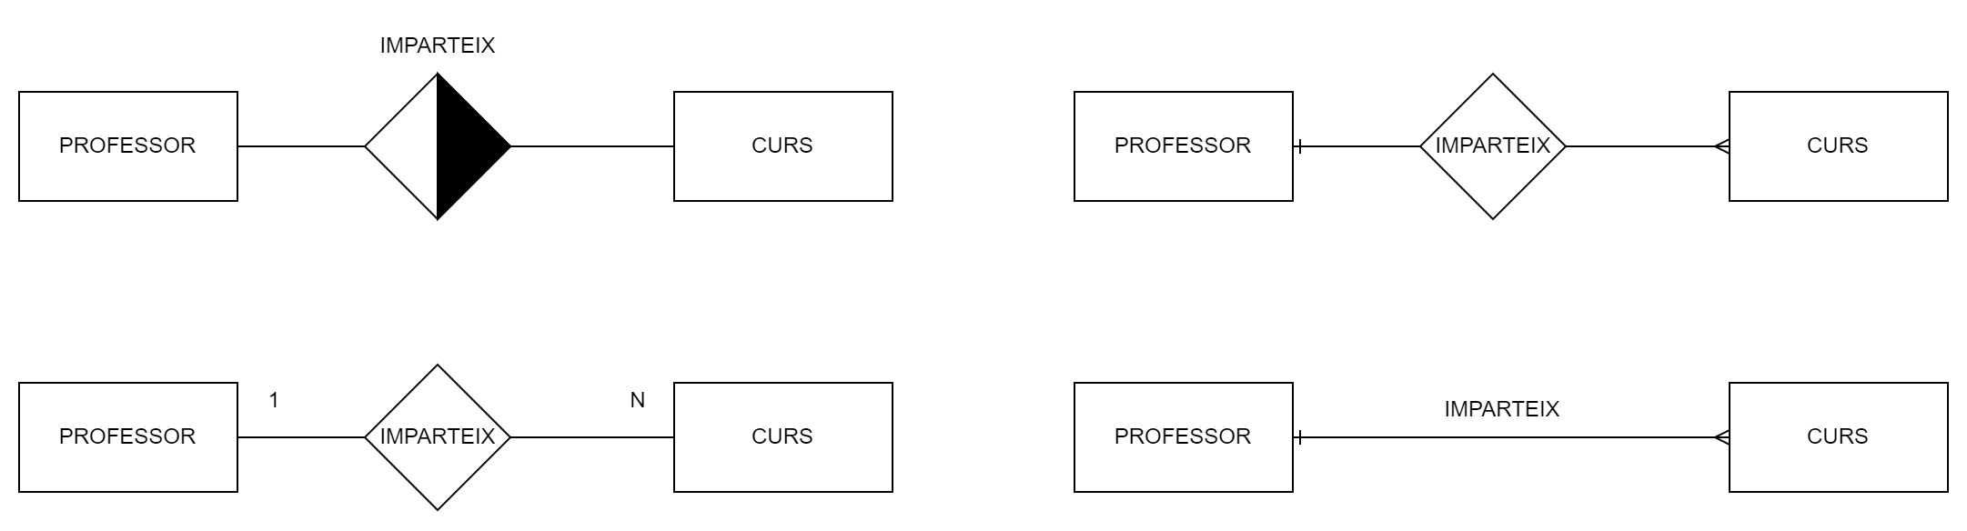
Altres notacions (1)
Textos "1" i "N" (o "M")
Una barra vertical ( | ) o una forqueta (⚟ )

Slide 36
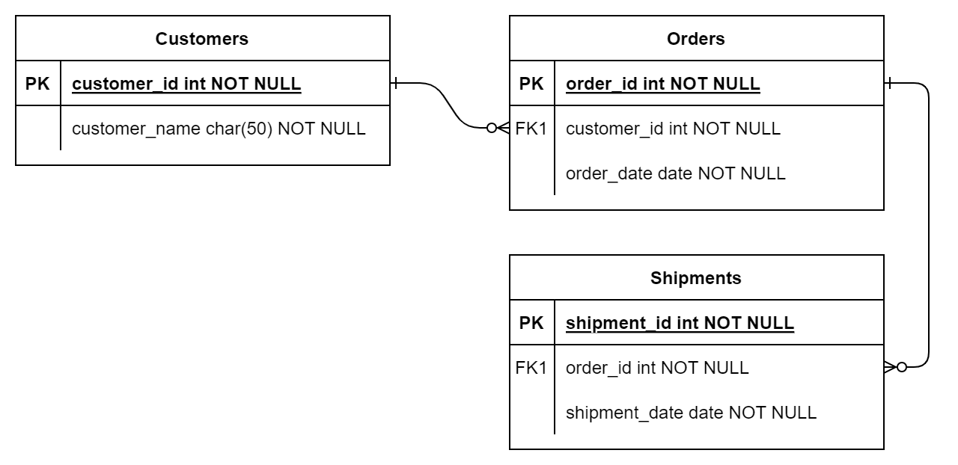
Altres notacions (2)

Slide 37
Exercici 2.07: Proposat
Proposa un exemple del món real en el qual veges una relació "un a molts". Fes el diagrama EER, usant la notació de "|" i "⚟".
Possibles exemples si no sorgeixen idees: articles i categories, directors i pel·lícules

Slide 38
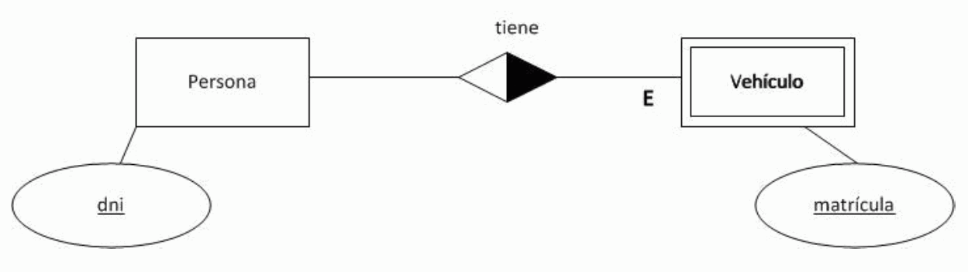
Cardinalitat mínima
Podem afegir una "restricció d'existència":
Una persona pot tindre 0, 1 o diversos vehicles i un vehicle ha de pertànyer necessàriament a una persona i solo a una

Slide 39
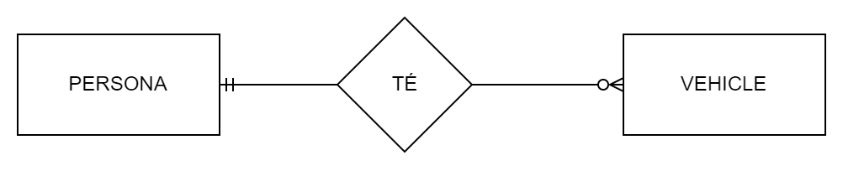
Notació alternativa per a card. mínima
Mínima i màxima: (0,1) (0,N) (1,1) (1,N)
0, barra vertical ( | ) o forqueta (tres línies que convergeixen, ⚟ )
(Més endavant veurem com convertir-les a model relacional i a taules)

Slide 40
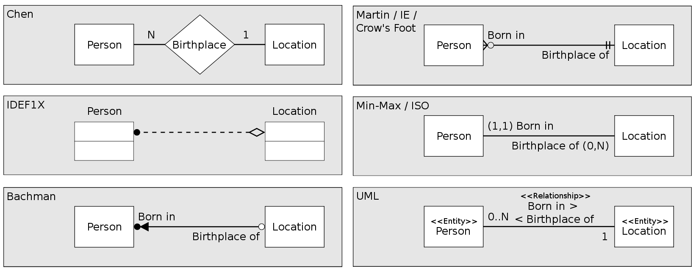
Més notacions alternatives

Slide 41
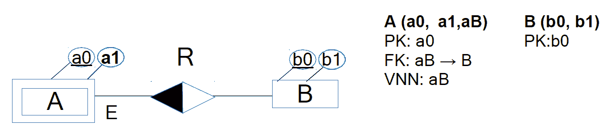
Conversió de Restr.Exist. (1)

Slide 42
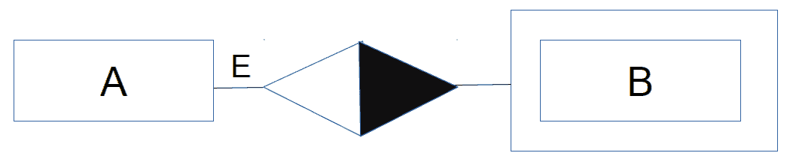
Conversió de Restr.Exist. (2)
El següent cas seria una perduda semàntica perquè no es pot representar:

Slide 43
Exercici 2.08: Proposat
Proposa un exemple del món real en el qual veges una relació "un a molts" y una restricció de existencia. Fes el diagrama EER, usant la notació que preferisques. Crea les taules.
Possibles exemples, una altra vegada: articles i categories, directors i pel·lícules

Slide 44
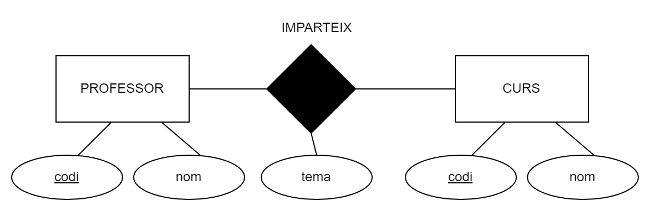
Relacions M:M en EER
S'ombregen totes dues parts del rombe que representa la relació
Per exemple, si un professor imparteix molts cursos i cada curs pot ser impartit per molts professors, un tema cadascú:

Slide 45
Relacions M:M en model relacional
La relació M:M es reflecteix com una nova taula, la clau primària de la qual serà la combinació de les claus de les taules relacionades:
PROFESSOR(codi, nom)
CURS(codi, nom)
IMPARTEIX(codi_professor, codi_curs, tema)

Slide 46
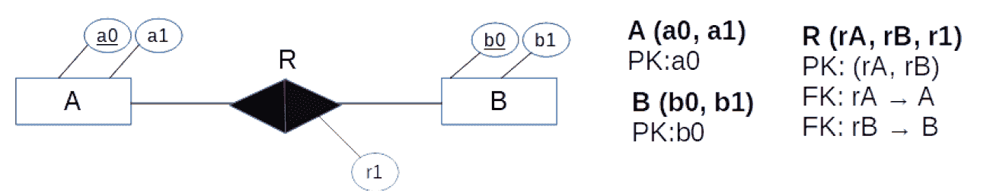
M:M, pautes generals
Aquesta és la manera de convertir M:M de EER a relacional:

Slide 47
Precaució amb claus compostes
IMPARTEIX(codi_professor, codi_curs, tema)
No es pot repetir la parella (codi_professor, codi_curs), així que cada professor només pot aparéixer una vegada en cada curs (només pot impartir un tema)
IMPARTEIX(codi_professor, codi_curs, tema)
Cada professor pot impartir diversos temes en un curs: no es pot repetir la terna (codi_professor, codi_curse, tema)

Slide 48
Relacions M:M en SQL (1: creació)
.open cursos4
create table professors(codi varchar(5) primary key, nom varchar(30));
create table cursos(codi varchar(5) primary key, nom varchar(30), inici varchar(15));
create table imparteix(codi_professor varchar(5) , codi_curs varchar(5), tema varchar(10), primary key(codi_professor, codi_curs, tema));

Slide 49
Relacions M:M en SQL (2: guardar dades)
insert into professors values("n", "Nacho");
insert into professors values("j", "Javier");
insert into cursos values("j", "Java", "Oct 2022");
insert into cursos values("c#", "C#", "Sep 2022");
insert into cursos values("o", "Oracle", "Oct 2022");
insert into imparteix values("n", "c#", "Tema 1");

Slide 50
Relacions M:M en SQL (3: mostrar dades)
select professors.nom, cursos.nom
from cursos, professors, imparteix
where imparteix.codi_professor = professors.codi
and imparteix.codi_curs = cursos.codi;

Slide 51
Relacions M:M en SQL (4: alias)
select professors.nom as nomprof, cursos.nom as nomcurs
from cursos, professors, imparteix
where imparteix.codi_professor = professors.codi
and imparteix.codi_curs = cursos.codi;

Slide 52
Exercici 2.09: Equips 1
Crea un diagrama EER per a guardar dades d'equips i de jugadors que formen part (o han format part) d'aqueixos equips. En un equips hi haurà diversos jugadors, i cada jugador podrà passar per diferents equips (ens interessarà saber des de quina data i fins a quina data).

Slide 53
Exercici 2.10: Equips 2
Converteix el diagrama EER d'equips al model relacional.

Slide 54
Exercici 2.11: Equips 3
Implementa la base de dades d'equips, afig almenys 2 equips i 4 jugadors, i mostra els noms dels equips al costat dels jugadors que han estat en ells, i les dates d'inici i de fi.

Slide 55
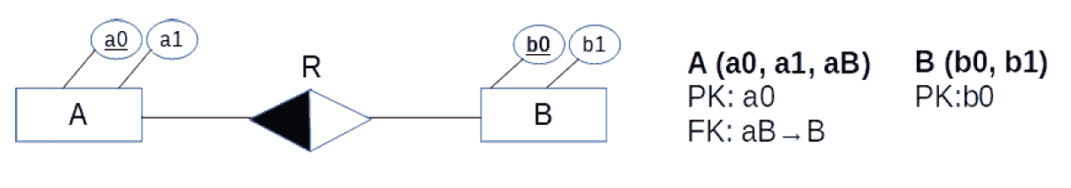
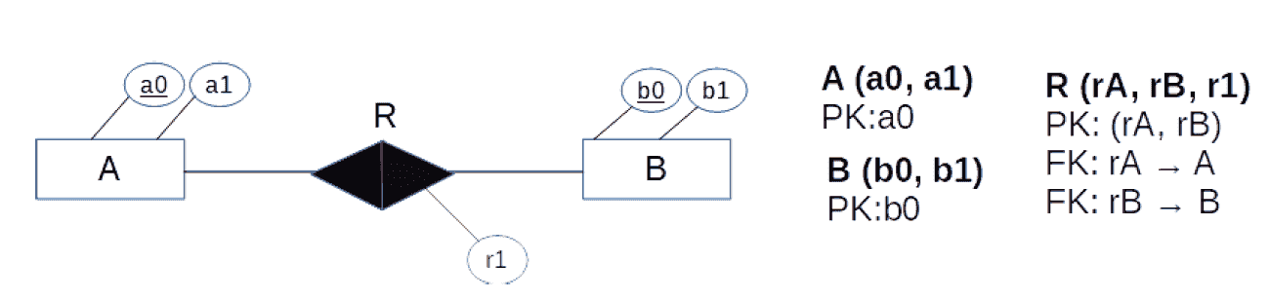
Claus alienes

Slide 56
Claus alienes en SQL
create table imparteix(
codi_professor varchar(5) ,
codi_curs varchar(5),
tema varchar(10),
primary key(codi_professor, codi_curs, tema),
foreign key (codi_professor) references professor(codi),
foreign key (codi_curs) references curs(codi) );

Slide 57
ON DELETE
En uns certs casos, les claus alienes poden ajudar al fet que els canvis es propaguen:
foreign key (codi_curs) references curs(codi) ON DELETE CASCADE );
o fins i tot:
foreign key (codi_curs) references curs(codi) ON UPDATE CASCADE ON DELETE CASCADE );

Slide 58
Altres accions
Depenen del gestor de bases de dades:
NO ACTION
RESTRICT
SET NULL
SET DEFAULT
CASCADE

Slide 59
Exercici 2.12: Claus alienes
Crea una nova versió de la base de dades d'equips, emprant claus alienes. Afig dades, esborra un i comprova si les modificacions es propaguen.

Slide 60
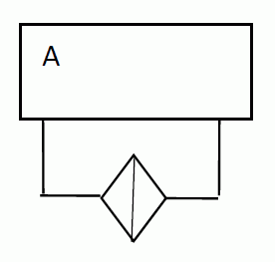
Relacions reflexives (1)
Poden existir relacions entre una instàncies d'una mateixa entitat (per exemple, una "persona" pot "ser cap" d'una o diverses "persones").

Slide 61
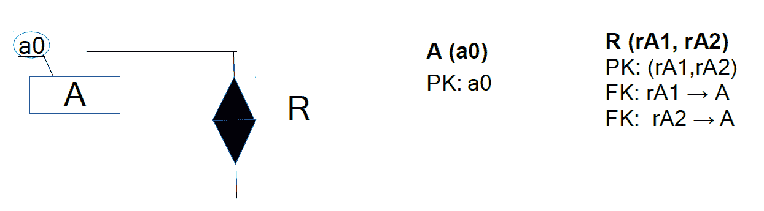
Relacions reflexives (2: conversió M:M)
Similar a com es faria una M:M amb dues entitats diferents: apareix una nova taula per a representar la relació.

Slide 62
Exercici 2.13: Equips y partits
Volem guardar informació de partits entre equips d'un determinat esport. En aquesta primera aproximació, de cada equip necessitarem el seu nom i un codi, i de cada partit anotarem els punts obtinguts pel primer equipe participants i els punts obtinguts pel segon equipe participant.
Crea el diagrama EER, el model relacional equivalent, implementa la base de dades i afig alguna dada d'exemple.

Slide 63
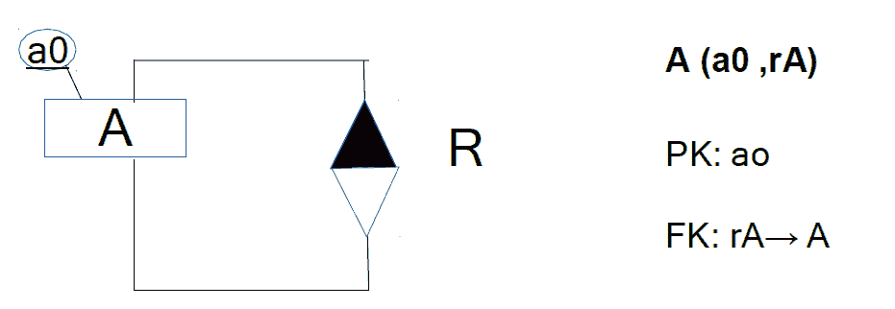
Relacions reflexives (3: conversió 1:M)
També recorda a una M:M amb dues entitats diferents.

Slide 64
Exercici 2.14: Cap
Per a la gestió dels treballadors d'una empresa, volem emmagatzemar el nom, adreça, telèfon i e-mail dels empleats. També ens interessa saber qui és el cap directe de cadascun.

Slide 65
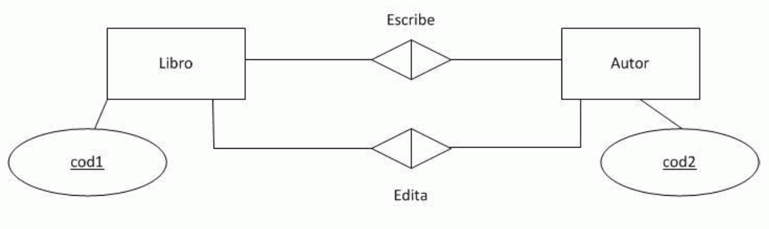
Més d'una relació
Entre dues entitats pot existir més d'una relació:

Slide 66
Exercici 2.15: Autors y llibres
Crea una versió "més real" del diagrama EER de l'exemple anterior, amb cardinalitats correctes. Converteix-ho a model relacional. Crea les taules i afig alguna dada d'exemple.

Slide 67
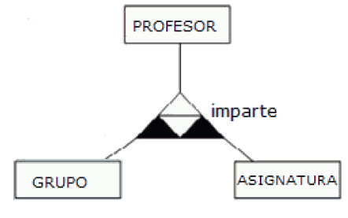
Contacte amb les relacions ternàries
Un professor, en un grup, pot impartir diverses assignatures.
Un professor pot impartir un assignatura en diversos grups.
En cada grup, cada assignatura només la imparteix un professor.

Slide 68
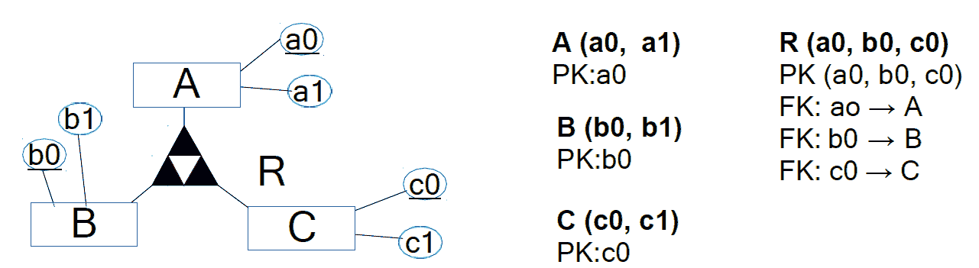
Conversió de relacions ternàries (1)

Slide 69
Exercici 2.16: Ternària M:M:M
Un professor, en un grup, pot impartir diverses assignatures.
Un professor pot impartir una assignatura en diversos grups.
En cada grup, cada assignatura la poden impartir diversos professors.
Crea el diagrama EER, les taules y afig dades d'exemple.

Slide 70
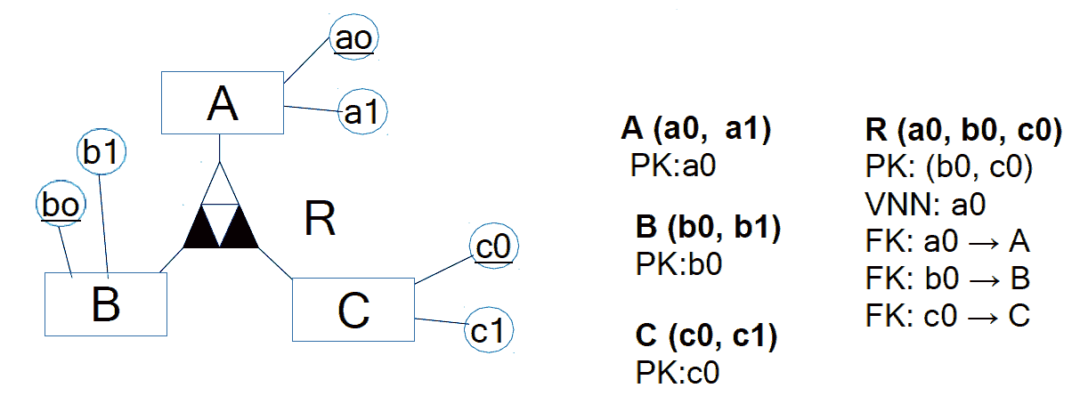
Conversió de relacions ternàries (2)

Slide 71
Exercici 2.17: Ternària 1:M:M
Un professor, en un grup, pot impartir diverses assignatures.
Un professor pot impartir una assignatura en diversos grups.
En cada grup, cada assignatura només la imparteix un professor.
Crea el diagrama EER, les taules y afig dades d'exemple.

Slide 72
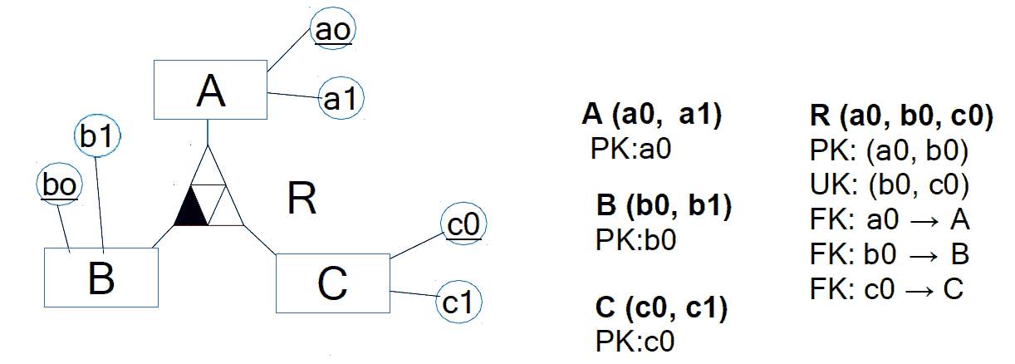
Conversió de relacions ternàries (3)

Slide 73
Exercici 2.18: Ternària 1:1:M
Un professor només pot impartir una assignatura en cada grup.
Un professor pot impartir una assignatura en diversos grups.
En cada grup, cada assignatura només la imparteix un professor.
Crea el diagrama EER, les taules y afig dades d'exemple.

Slide 74
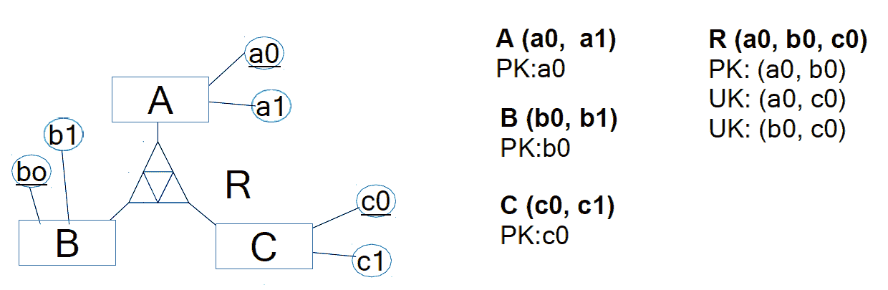
Conversió de relacions ternàries (2)

Slide 75
Exercici 2.19: Ternària 1:1:1
Menys habitual, però podem imaginar:
Un professor només pot impartir una assignatura en cada grup.
Un professor només pot impartir la seua assignatura en un grup.
En cada grup, cada assignatura només la imparteix un professor.
Crea el diagrama EER, les taules y afig dades d'exemple.

Slide 76
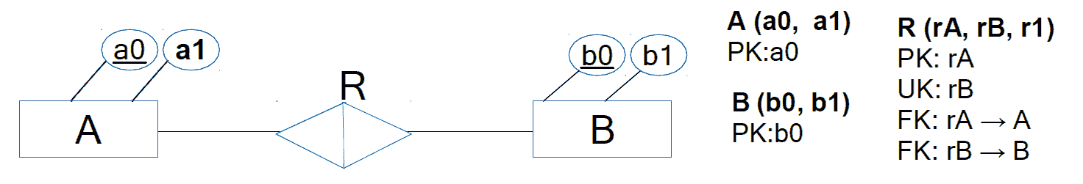
Relacions 1:1 (1)

Slide 77
Exercici 2.20: Relacions 1:1 a
Per exemple (poc real):
Volem portar compte d'una sèrie de projectes.
Cada projecte ha de tindre un director.
A cada director només se li assignarà un projecte.

Slide 78
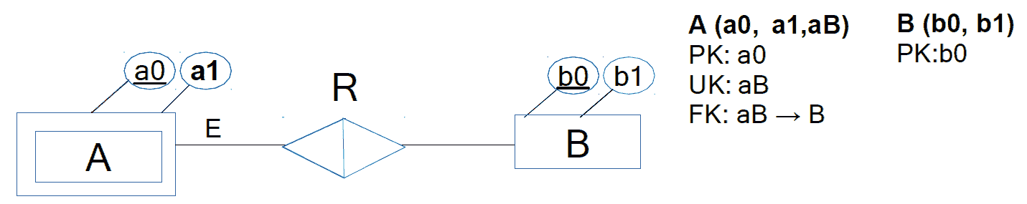
Relacions 1:1 (2)

Slide 79
Exercici 2.21: Relacions 1:1 b
Millorem l'anterior:
Cada projecte ha de tindre un director. No ha d'haver-hi projectes sense director.
A cada director només se li assignarà un projecte. Podem portar compte de directors als quals encara no s'haja assignat cap projecte.

Slide 80
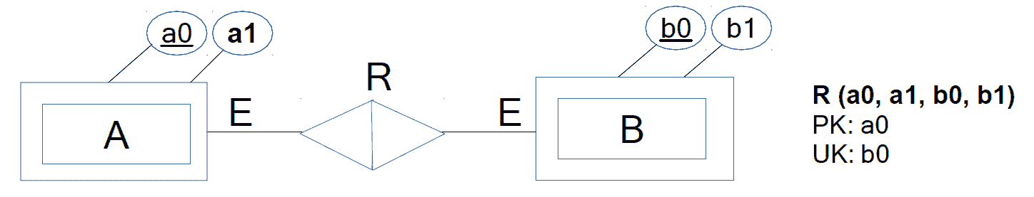
Relacions 1:1 (3)

Slide 81
Exercici 2.22: Relacions 1:1 c
Una nova variant:
Cada projecte ha de tindre un director. No ha d'haver-hi projectes sense director.
A cada director se li assignarà un i només un projecte.

Slide 82
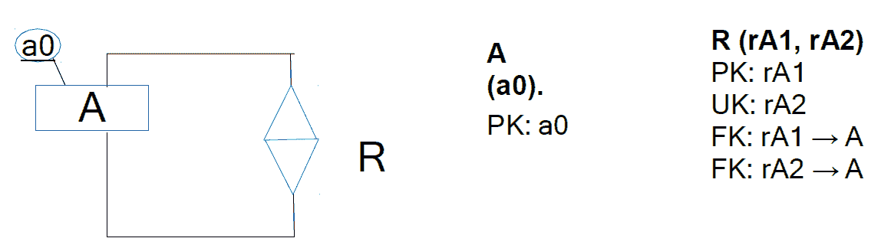
Relacions reflexives (conversió 1:1)
També pot haver-hi relacions 1:1 reflexives:

Slide 83
Exercici 2.23: Relacions 1:1 reflexives
Suposarem per un moment que el matrimoni fora una cosa indissoluble. Cada persona té un cònjuge (o potser cap), però no més d'un.

Slide 84
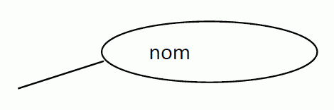
Atributs descriptors
És un atribut no identificador

Slide 85
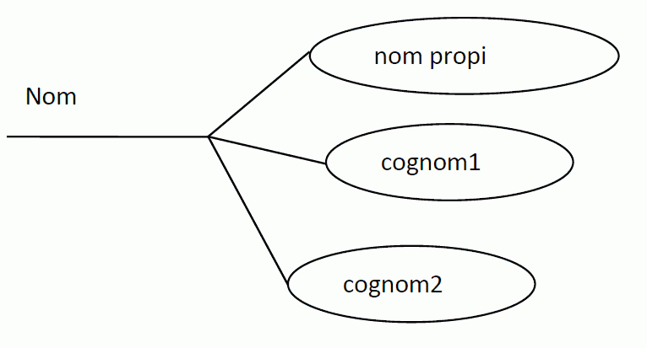
Atributs estructurats (1: EER)
El nom de l'atribut compost (o estructurat) és l'etiqueta d'un arc que es subdividirà en tants atributs simples com forme l'estructura

Slide 86
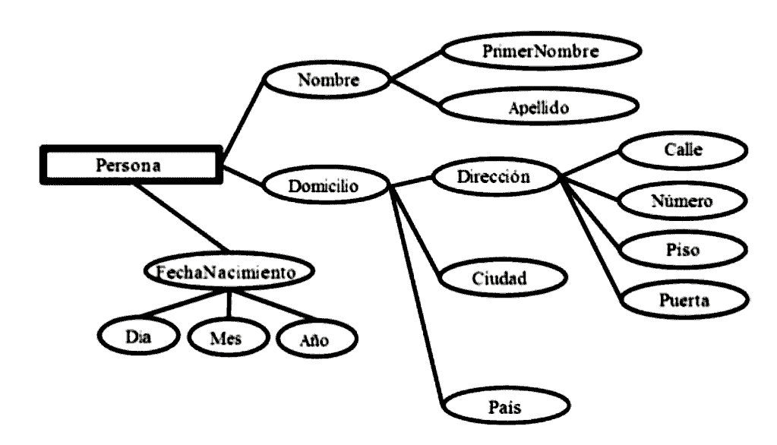
Atributs estructurats (2: conversió)
PERSONA (primerNom, cognom, carrer, número, pis, porta, ciutat, país, dia, mes, any)

Slide 87
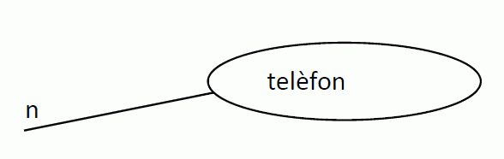
Atributs multivualuats (1: EER)
Un atribut multivaluat s'indica mitjançant una etiqueta n sobre l'arc. S'usa per a indicar que pot haver-hi n atributs amb el mateix nom.

Slide 88
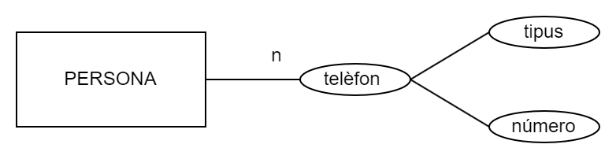
Atributs multivualuats (2: relacional)
TELÈFON ( idPersona, número, tipus)

Slide 89
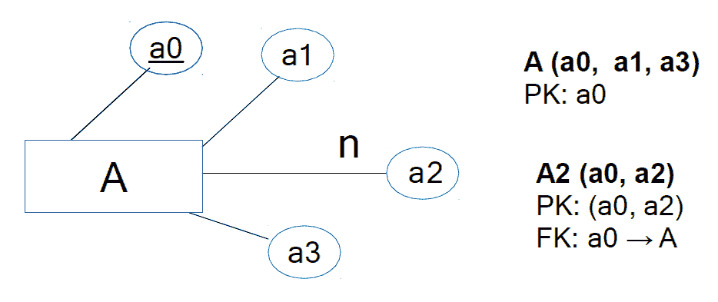
Atributs multivualuats (3: pautes)

Slide 90
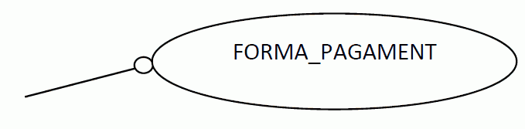
Atributs amb VNN
Si una entitat no ha d'acceptar valors nuls, afegirem un xicotet cercle al costat de la seua el·lipse.

Slide 91
Exercici 2.24: Atributs
Volem guardar informació de persones.
A cadascuna li assignarem un codi, que actuarà com a clau primària.
A més, tindrem un nom (que no haurà de ser nul) i un cognom (no nul).
L'adreça estarà formada per carrer, número i porta.
Podrà tindre diversos telèfons, per a cadascun dels quals voldrem un tipus i un número.

Slide 92
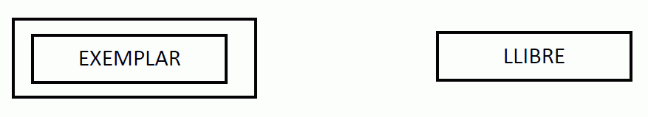
Entitats febles
Una entitat feble depén d'alguna entitat existent.
En desaparéixer aquesta entitat superior, desapareixerà l'entitat feble vinculada a aquesta.
Es representa amb un doble requadre.

Slide 93
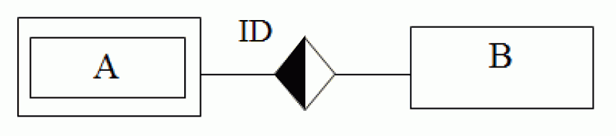
Restricció d'identificador (1)
Una Entitat té una restricció de dependència d'identificació quan no pot identificar-se amb els seus propis atributs (les seues ocurrències són distingibles gràcies a la seua relació amb altres entitats)
Aquesta restricció es representa amb un requadre en l'entitat que la té i l'etiqueta ID en l'arc que les uneix

Slide 94
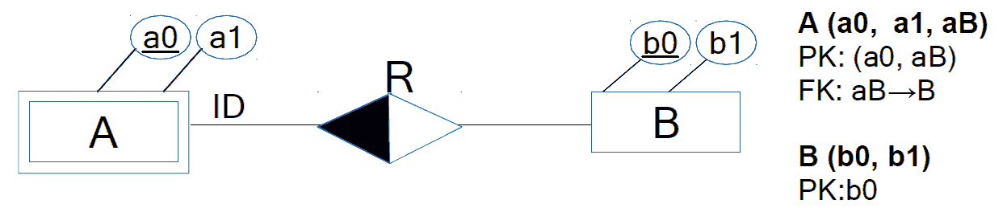
Restricció d'identificador (2)
A l'hora de convertir, hem de propagar la clau de l'entitat forta.

Slide 95
Exercici 2.25: Restricció d'identificador
Volem guardar informació bàsica de facturació.
De cada factura voldrem el seu any, número, nom de client i data.
A més, cada factura tindrà línies, amb numeració correlativa, un nom d'article, preu unitari i quantitat.

Slide 96
Generalització
Consisteix a agrupar característiques comunes de conjunts d'Entitats en una Entitat més general que ho contempla. Per a representar que una Entitat és una Generalització d'una altra o altres Entitats, s'uniran amb fletxes.
Existeixen 4 tipus de Generalització:
• Total T
• Parcial P
• Disjunta D
• Solapada S

Slide 97
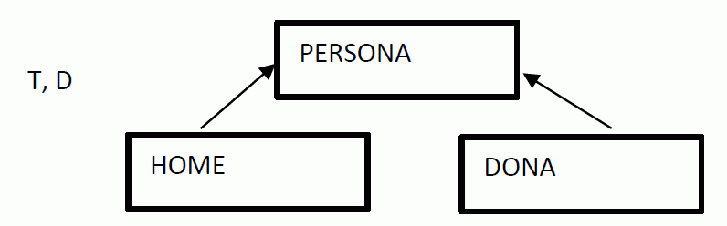
Generalització (exemple 1)
Total, Disjunta

Slide 98
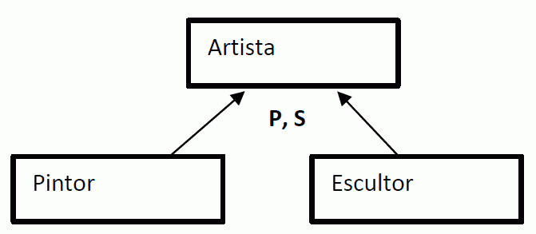
Generalització (exemple 2)
Parcial, Solapada

Slide 99
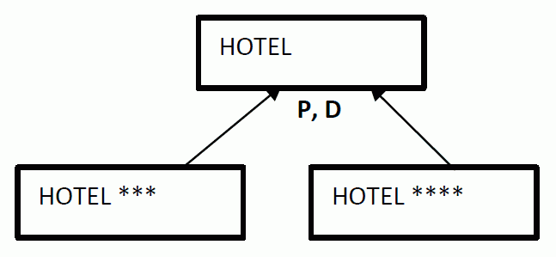
Generalització (exemple 3)
Parcial, Disjunta

Slide 100
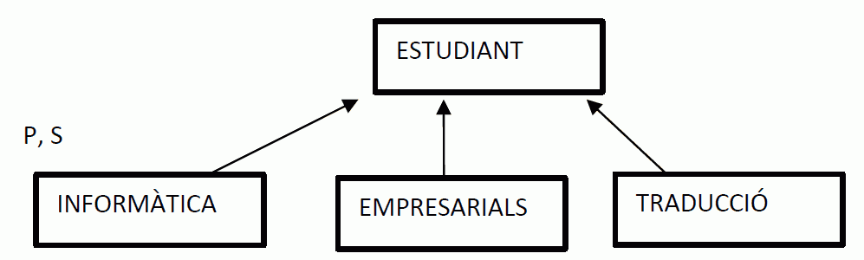
Generalització (exemple 4)
Parcial, Solapada

Slide 101
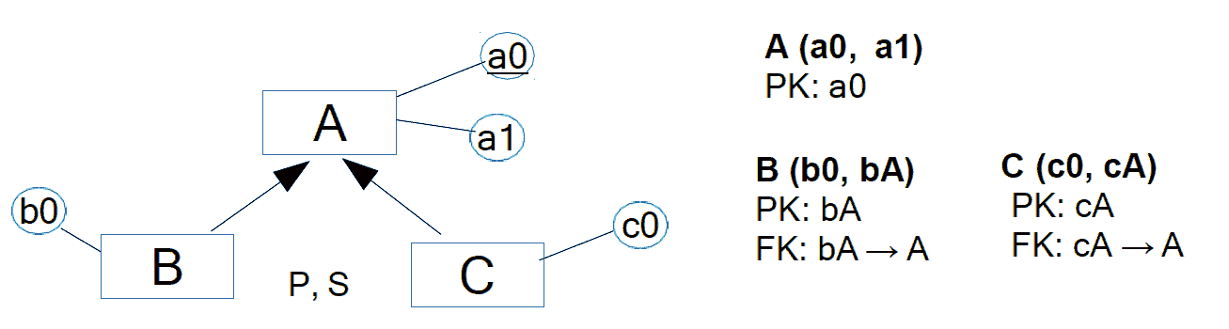
Generalització : conversió

Slide 102
Exercici 2.26: Generalització
Volem guardar una certa informació bàsica sobre estudiants d'un centre d'FP.
De cada estudiant voldrem saber el nom, adreça, telèfon i data de naixement.
En el cas concret dels d'informàtica, ens interessarà un apartat de "altres coneixements", de text.
Per als d'administratiu, anotarem les pulsacions per minut que aconsegueix mecanografiant textos.

Slide 103
Agregació (1: concepte)
Considera una Relació entre entitats com una Entitat més complexa. Per a representar-la, es requadra la relació i les Entitats associades, de manera que l'entitat agregada pot llavors relacionar-se amb altres entitats (o Relacions).

Slide 104
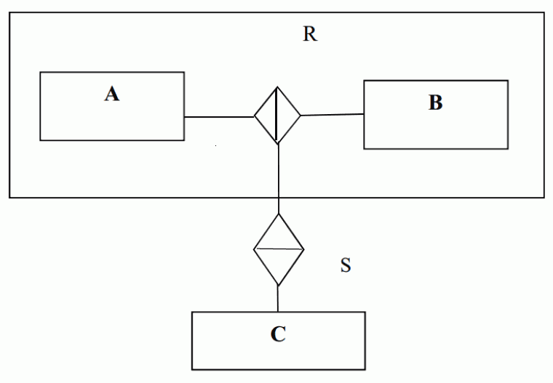
Agregació (2: diagrama)

Slide 105
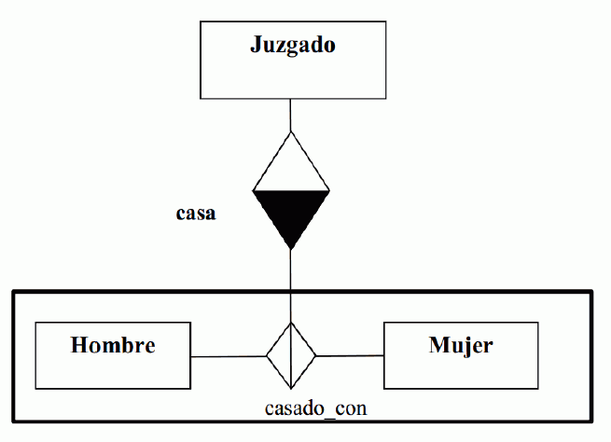
Agregació (3: exemple)

Slide 106
Exercici 2.27: Agregació
Volem reflectir el fet que una persona es pot casar amb una altra, i romandre en aqueix estat des d'una data inicial fins a una data final, però és possible que posteriorment es case amb una persona diferent.
A més d'aqueixa relació també volem portar compte d'aqueix matrimoni tindrà lloc en un cert jutjat.
Resol-ho com a agregació, converteix a model relacional, crea la base de dades i afig alguna dada d'exemple.

Slide 107
Exercici 2.28: Agregació (2)
Crea una versió alternativa de l'exercici anterior, en la qual empres una relació ternària. Quines diferències veus?

Slide 108
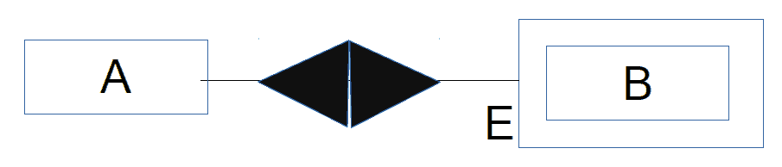
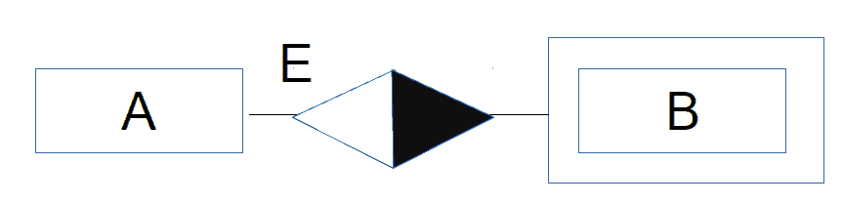
Pèrdues semàntiques (1)

Slide 109
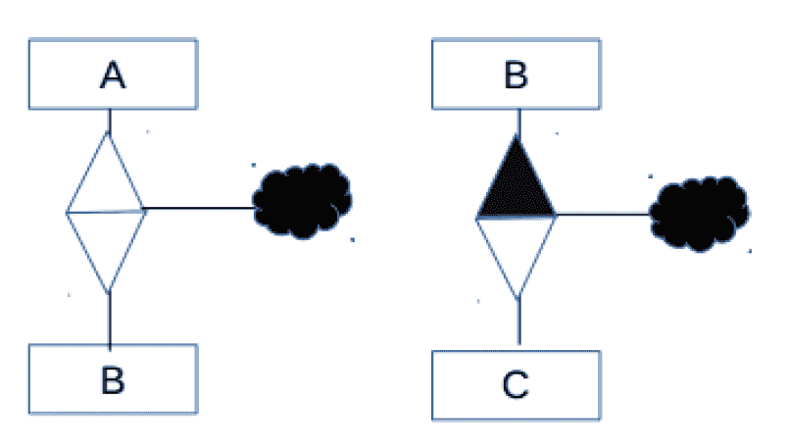
Pèrdues semàntiques (2)

Slide 110
Exercici 2.29: Exemple Pràctic 1
S'està desenvolupant la mecanització d'una llibreria per a accedir a la informació relativa als llibres que, escrits per diferents autors editen les diferents editorials.
(Cada llibre és editat per una única editorial, i en ell poden participar diversos autors)

Slide 111
Exercici 2.30: Exemple Pràctic 2
Es desitja dissenyar la BD d'una petita empresa en la qual interessa tindre informació relativa als empleats, els departaments als quals estan adscrits, el seu cap directe actual, la data d'alta en l'Empresa, les hores que treballen els empleats en cada negociat ,fins i tot en qualitat de cedits, i els fills que cada empleat té. Cal fer notar que el cap de cada departament és també empleat de l'Empresa.

Slide 112
Exercici 2.31a: Exemple Pràctic 3a
Es tracta de captar en un diagrama EER l'organització d'un congrés científic.
De totes les persones que participen en el congrés s'ha de conéixer el seu nom, direcció i país d'origen.
Al congrés es presenten ponències escrites per 1 o diversos autors que són participants. De cada ponència ens interessa el títol que s'usa per a identificar-la, i el nombre de pàgines. Un autor pot presentar diverses ponències.
A cada ponència se li assignen diversos revisors que són participants. Un revisor pot ser-ho de moltes ponències.

Slide 113
Exercici 2.31b: Exemple Pràctic b
Els participants pertanyen a diferents països. A cada país se li assigna un factor de cost.
A cada sessió (que són numerades i tenen data i hora) es poden presentar diverses ponències. Des del punt de vista de l'organització, els assistents (que són participants) acudeixen a les sessions i no a la ponència en concret. Una persona pot acudir a diverses sessions i una ponència se li assigna una única sessió

Slide 114
Normalització (1: idea)
L'objectiu de la normalització és aconseguir un conjunt de relacions òptim, que, una vegada implementat, forme una estructura flexible i fàcil de mantindre.
El mètode original va ser definit per Codd i es basa en 3 nivells o formes normals. Posteriorment Boyce-Codd van afegir altres 2 formes addicionals per a completar un total de 5 formes normals. Nosaltres ens centrarem només en les tres primeres.

Slide 115
Normalització (2: pasos)
Els passos que haurem de donar, a partir d'una relació (taula) no normalitzada, són:
Separar grups repetitius
Separar atributs que depenguen de part de la clau
Separar atributs que depenguen d'altres atributs (no clave)

Slide 116
Normalització (3: dades inicials)
codi | data | codClient | nomClient | codArticle | nomArticle | quantitat | preu
1 | 2022/10/04 | 101 | Nacho C. | 1001 | WD Elements 5TB | 1 | 109
2 | 2022/10/04 | 101 | Nacho C. | 1010 | CT500 SSD | 2 | 69
3 | 2022/10/04 | 101 | Nacho C. | 1031 | Corsair K70 MK.2 | 1 | 169
4 | 2022/10/05 | 105 | Javier I. | 1001 | WD Elements 5TB | 2 | 109
5 | 2022/10/05 | 105 | Javier I. | 1031 | Corsair K70 MK.2 | 1 | 169
6 | 2022/10/06 | 103 | Pablo G. | 1010 | CT500 SSD | 1 | 69
7 | 2022/10/06 | 103 | Pablo G. | 1001 | WD Elements 5TB | 1 | 109

Slide 117
Normalització (4a: 1FN 1/2)
Podem veure que hi ha diversos grups repetitius. Per exemple, el format per data, codClient, nomClient, de manera que podríem desglossar aquesta taula en dues:
codVenda | data | codClient | nomClient
1 | 2022/10/04 | 101 | Nacho C.
2 | 2022/10/05 | 105 | Javier I.
3 | 2022/10/06 | 103 | Pablo G.

Slide 118
Normalització (4b: 1FN 2/2)
codVenda | codArticle | nomArticle | quantitat | preu
1 | 1001 | WD Elements 5TB | 1 | 109
1 | 1010 | CT500 SSD | 2 | 69
1 | 1031 | Corsair K70 MK.2 | 1 | 169
2 | 1001 | WD Elements 5TB | 2 | 109
2 | 1031 | Corsair K70 MK.2 | 1 | 169
3 | 1010 | CT500 SSD | 1 | 69
3 | 1001 | WD Elements 5TB | 1 | 109

Slide 119
Normalització (5a: 2FN 2/2)
Una relació està en 2FN si adascun dels seus atributs depén de la clau primària de la relació i no de part d'ella.
Per exemple, en aqueixa taula ARTICLES_VENDA, els atributs nomArticle i preu depenen únicament de codArticle:
codArticle | nomArticle | preu
1001 | WD Elements 5TB | 109
1010 | CT500 SSD | 69
1031 | Corsair K70 MK.2 | 169

Slide 120
Normalització (5b: 2FN 2/2)
codVenda | codArticle | quantitat
1 | 1001 | 1
1 | 1010 | 2
1 | 1031 | 1
2 | 1001 | 2
2 | 1031 | 1
3 | 1010 | 1
3 | 1001 | 1

Slide 121
Normalització (6a: 3FN 1/2)
Una relació està en 3FN, si està en 2FN i cadascun dels seus atributs depén solament de la clau i no d'altres atributs que no són clau.
Per exemple, en la relació VENDA, l'atribut nomClient depén de codClient, no de codVenda, de manera que podríem fer:
codVenda | data | codClient
1 | 2022/10/04 | 101
2 | 2022/10/05 | 105
3 | 2022/10/06 | 103

Slide 122
Normalització (6b: 3FN 2/2)
codClient | nomClient
101 | Nacho C.
105 | Javier I.
103 | Pablo G.

Slide 123
Exercici 2.32: Normalització
###Els participants pertanyen a diferents països. A cada país se li assigna un factor de cost.
A cada sessió (que són numerades i tenen data i hora) es poden presentar diverses ponències. Des del punt de vista de l'organització, els assistents (que són participants) acudeixen a les sessions i no a la ponència en concret. Una persona pot acudir a diverses sessions i una ponència se li assigna una única sessió

Slide 124
Exercici 2.33: Exemple Pràctic 4
Empresa de dolços i rebosteria
(Veure apunts per als detalls)

